Slide 1






Tiết 17
ÔN TẬP HỌC KÌ I : Ôn đọc nhạc, ôn nhạc cụ,
ôn thường thức âm nhạc, ôn nghe nhạc

Slide 2

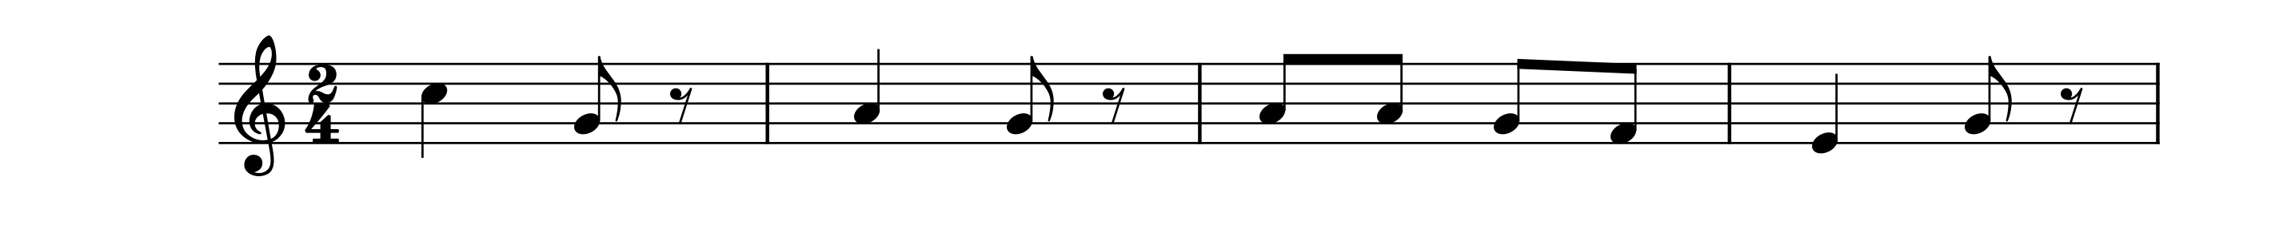

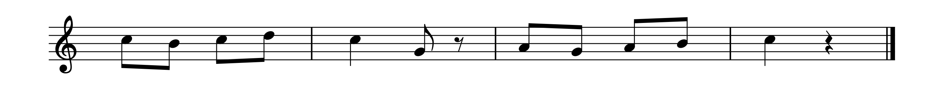


Đọc nhạc kết hợp gõ đệm theo phách
Bài đọc nhạc số 1
Đô son la son la la son pha mi son
Đô si đô rê đô son la son la si đô

Slide 3








Đọc nhạc kết hợp kí hiệu bàn tay:
Bài đọc nhạc số 1
Đô son la son la la son pha mi son
Đô si đô rê đô son la son la si đô

Slide 4

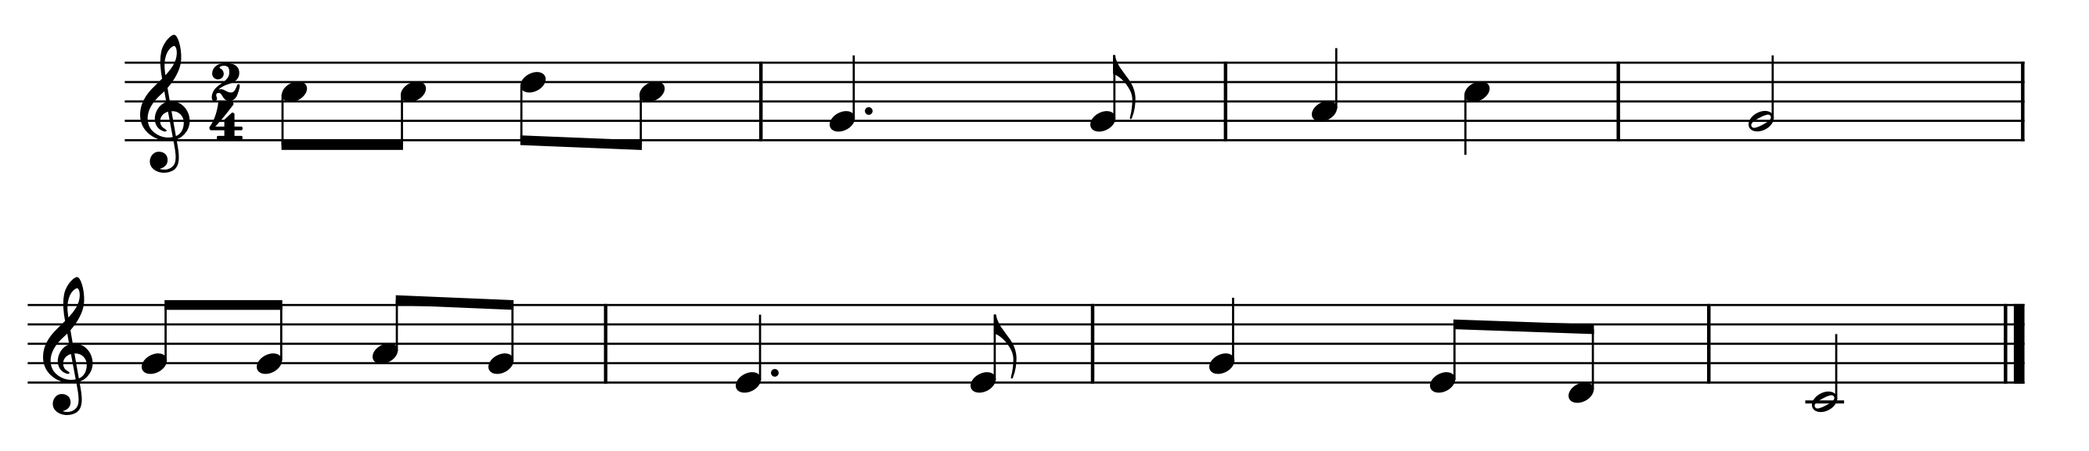
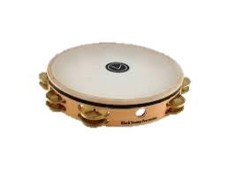
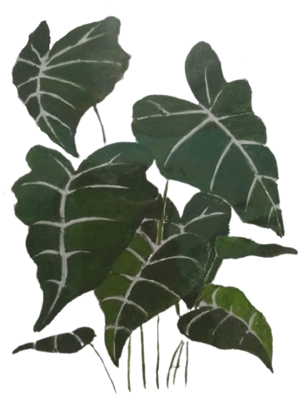
Ghép toàn bài cùng nhạc cụ Tamborin
Bài số 2

Slide 5
Đọc nhạc kết hợp gõ đệm theo phách
Bài số 2

Slide 6
Đọc nhạc kết hợp gõ đệm theo nhịp
Bài số 2

Slide 7
Đọc nhạc kết hợp kí hiệu bàn tay
Bài số 2

Slide 8

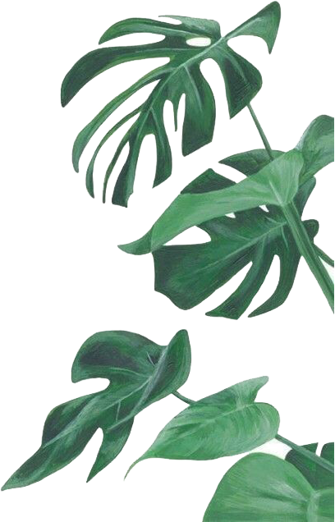
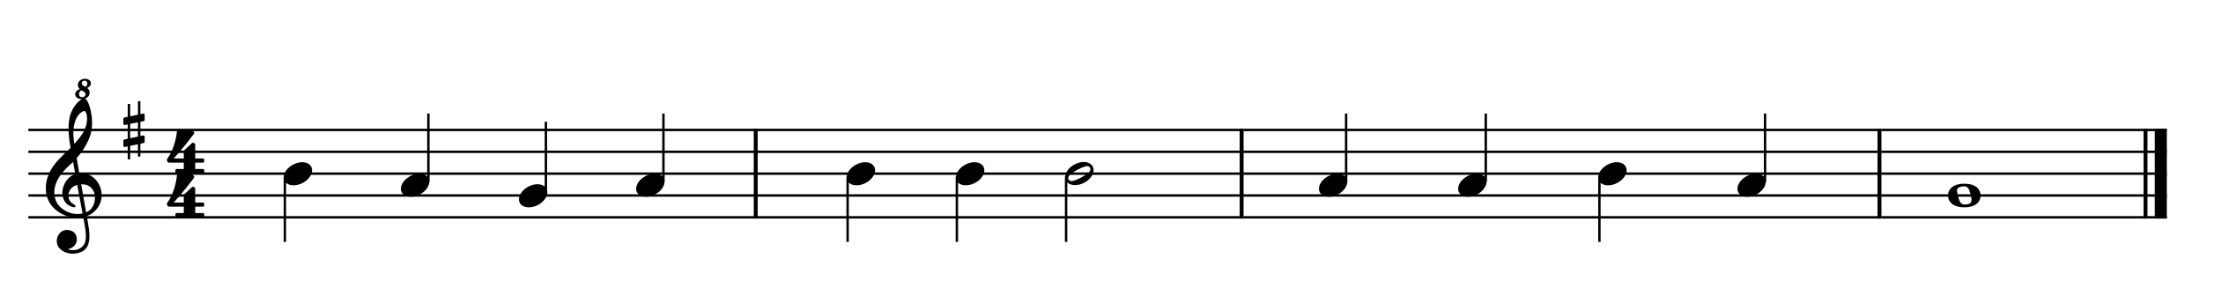
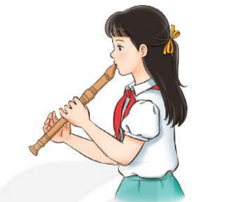

Bài luyện tập
Chú cừu nhỏ của bạn Ma-ry

Slide 9


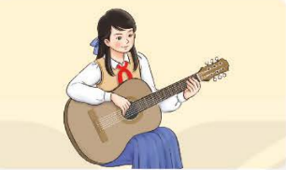
Các hình thức biểu diễn.
Độc tấu là một người biểu diễn một nhạc cụ

Slide 10
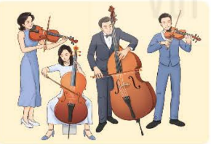
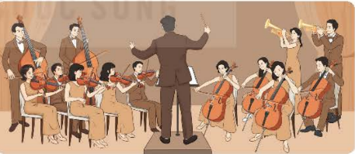
Tứ tấu: Bốn người biểu diễn bốn nhạc cụ.
Hòa Tấu dàn nhạc nhiều người biểu diễn nhiều nhạc cụ.

Slide 11


Câu chuyện về bản xô nát Ánh trăng
Biên soạn theo tạp chí âm nhạc
Lút – vích - van Bét-tô-ven (1770 -1827) là nhạc sĩ thiên tài người Đức. Ông là một trong những nhạc sĩ nổi tiếng ở Châu Âu đã có nhiều đóng góp cho nền âm nhạc của thế giới.
Bản xô - nát Ánh trăng là một trong những tác phẩm nổi tiếng của ông được ra đời từ một câu chuyện thật cảm động.

Slide 12
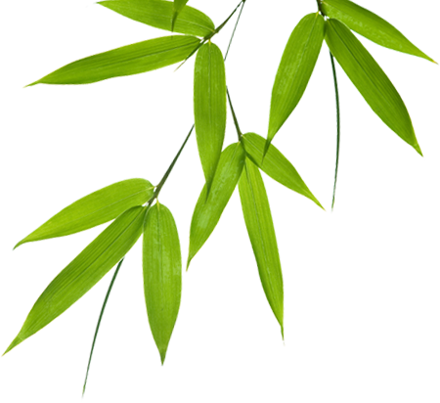

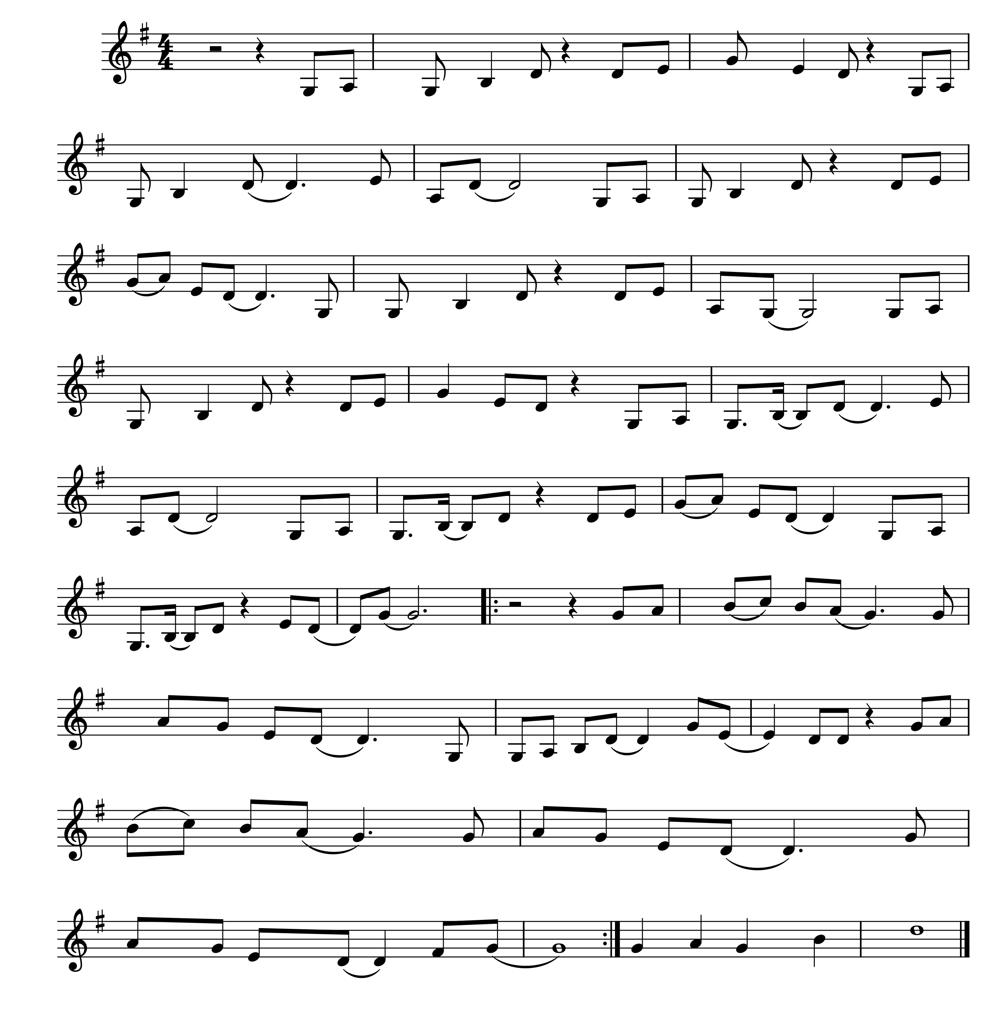

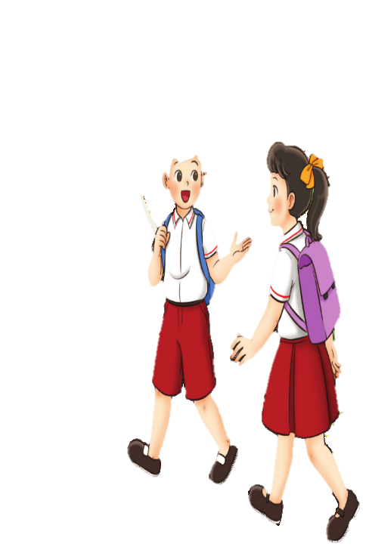
Nhạc: Lưu Hà An
Lời (ý thơ): Nhật Hoa
Đường đến trường vui lắm
Nghe nhạc:
Đường đến trường vui lắm, đồng lúa chín thơm bông. Đường đến
trường vui lắm chiếc cầu tre. Mẹ thức dậy mỗi sớm, gửi đi
Những yêu thương. Đường gần đường xa vui tiếng bạn bè. Đường đến
trường vui lắm có tiếng suối reo vang. Đường đến trường yêu lắm những
hàng cây. Cùng thức dậy mỗi sớm, cùng gọi nhau đi học. Đường đến
trường vui lắm nụ cười xinh. Cầu vồng sáng lung linh, vui
bước chân tới trường. Và bài học đầu tiên biết yêu quê hương. Cầu vồng
sáng lung linh những ước mơ đến trường. Thắp
sáng những nụ cười Việt Nam. Đường đến trường vui lắm!

